Slide 1
Монтаж и эксплуатация асинхронных электродвигателей

Slide 2
Содержание
Введение
1. Монтаж и эксплуатация асинхронных электродвигателей
1.1. Устройство и принцип работы асинхронного электродвигателя с фазным ротором
1.2. Монтаж асинхронных электродвигателей и их соединение с механизмом
1.3. Неисправности и их устранение
1.4. Эксплуатация электродвигателей
2.Техника безопасности
2.1. Техника безопасности при монтаже и эксплуатации
асинхронных электродвигателей
Литература

Slide 3
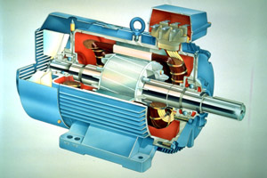
1. Монтаж и эксплуатация асинхронных электродвигателей

Slide 4
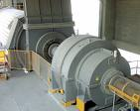
1.1. Устройство и принцип работы асинхронного электродвигателя с фазным ротором

Slide 5
В асинхронных электродвигателях большей мощности и специальных машинах малой мощности для улучшения пусковых и регулировочных свойств применяются фазные роторы. В этих случаях на роторе укладывается трехфазная обмотка с геометрическими осями фазных катушек (1), сдвинутыми в пространстве друг относительно друга на 120 градусов.
Фазы обмотки соединяются звездой и концы их присоединяются к трем контактным кольцам (3), насаженным на вал (2) и электрически изолированным как от вала, так и друг от друга. С помощью щеток (4), находящихся в скользящем контакте с кольцами (3), имеется возможность включать в цепи фазных обмоток регулировочные реостаты (5).

Slide 6
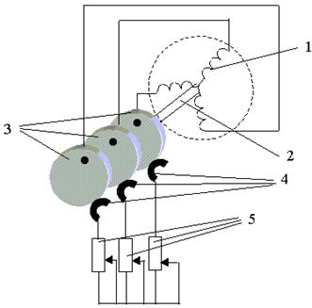

Slide 7
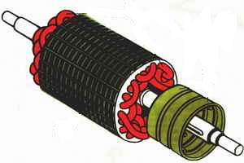

Slide 8
Принцип работы асинхронной машины основан на использовании вращающегося магнитного поля. При подключении к сети трехфазной обмотки статора создается вращающееся магнитное поле, угловая скорость которого определяется частотой сети f и числом пар полюсов обмотки p, т. е. ω1=2πf/p
Пересекая проводники обмотки статора и ротора, это поле индуктирует в обмотках ЭДС (согласно закону электромагнитной индукции). При замкнутой обмотке ротора ее ЭДС наводит в цепи ротора ток. В результате взаимодействия тока с результирующим магнитным полем создается электромагнитный момент. Если этот момент превышает момент сопротивления на валу двигателя, вал начинает вращаться и приводить в движение рабочий механизм. Обычно угловая скорость ротора ω2 не равна угловой скорости магнитного поля ω1, называемой синхронной. Отсюда и название двигателя асинхронный, т. е. несинхронный.
Работа асинхронной машины характеризуется скольжением s, которое представляет собой относительную разность угловых скоростей поля ω1 и ротора ω2: s=(ω1-ω2)/ω1

Slide 9
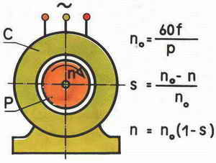
Принцип работы

Slide 10
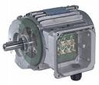
1.2. Монтаж асинхронных электродвигателей и их соединение с механизмом

Slide 11
Монтаж асинхронных электродвигателей с фазным ротором производится аналогично монтажу электродвигателей с короткозамкнутым ротором, но при этом дополнительно выполняются работы по монтажу пусковых реостатов, проверке щеток и механизма подъемных щеток.

Slide 12
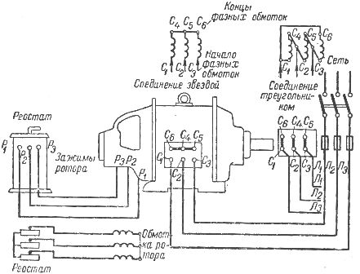
Схема соединения обмоток и включения в сеть асинхронного электродвигателя с фазным ротором

Slide 13
Пуск в ход электродвигателя с фазным ротором производится в следующей последовательности:
проверяется и устанавливается в положение "пуск" рукоятка пускового реостата, при этом реостат полностью введен (движок находится на контактах, соответствующих наибольшему сопротивлению),
проверяется наложение щеток на кольца и положение "пуск" механизма для закорачивания колец,
включается пускатель цепи статора и по мере разворачивания ротора электродвигателя медленно передвигается ручка пускового реостата до крайнего положения, соответствующего наименьшему сопротивлению,
проверяется работа щеток, которые не должны сильно искрить,
поворотом рукоятки механизма закорачиваются кольца и поднимаются щетки.

Slide 14
1.3. Неисправности и их устранение

Slide 15
К электрическим неполадкам относятся: внутренние обрывы в обмотке статора или ротора, обрыв в питающей сети, нарушения нормальных соединений в пусковой аппаратуре. При обрыве обмотки статора в нем не будет создаваться вращающееся магнитное поле, а при обрыве в двух фазах ротора в обмотке последнего не будет тока, взаимодействующего с вращающимся полем статора, и двигатель не сможет работать. Если обрыв обмотки произошел во время работы двигателя, он может продолжать работать с номинальным вращающим моментом, но скорость вращения сильно понизится, а сила тока настолько увеличится, что при отсутствии максимальной защиты может перегореть обмотка статора или ротора.

Slide 16
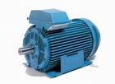
1.4. Эксплуатация электродвигателей

Slide 17
Типовой объем работ по техническому обслуживанию электродвигателей включает:
ежедневный надзор за выполнением правил эксплуатации соответствии с инструкцией завода-поставщика (контроль нагрузки, температуры отдельных узлов электрической машины, температуры охлаждающей среды при замкнутой системе охлаждения, наличия смазочного материала в подшипниках, отсутствие посторонних шумов и вибраций контактных колец и др.);
ежедневную проверку исправности заземления;
мелкий ремонт, который выполняется во время перерывов работе основного технологического оборудования и не требует специальной остановки электрических машин (подтяжка контактов и креплений, замена щеток, подрегулирование пускорегулировочной аппаратуры и системы защиты, чистка доступных частей машины и т. д.);
участие в приемо-сдаточных испытаниях после монтажа и наладки электрических машин и систем их защиты и управления;
плановые осмотры машин по утвержденному главным энерге­тиком графику с заполнением карты осмотра.

Slide 18
2.Техника безопасности

Slide 19
2.1. Техника безопасности при монтаже и эксплуатации асинхронных электродвигателей
Выводы обмоток и кабельные воронки у электродвигателей должны быть закрыты ограждениями, снятие которых требует отвертывания гаек или вывинчивания винтов. Снимать эти ограждения во время работы электродвигателя запрещается. Вращающиеся части электродвигателей — контактные кольца, шкивы, муфты, вентиляторы — должны быть ограждены.
Дистанционное включение и отключение выключателей электродвигателей производится дежурными агрегатов единолично.
Уход за щетками, их замену на работающем электродвигателе допускается производить одному лицу оперативного персонала или специально обученным лицам с квалификационной группой не ниже III при соблюдении следующих мер предосторожности:
а) работающие должны остерегаться захвата одежды или обтирочного материала вращающимися частями машин.
Работа должна производиться в налокотниках, плотно стягивающих руку у запястья или с застегнутыми у запястья рукавами;
б) у возбудителей со стороны коллекторов и у колец ротора должны быть разостланы резиновые диэлектрические маты или работа должна производиться в диэлектрических галошах;
в) запрещается касаться руками одновременно токоведущих частей раз­личной полярности или токоведущих частей и заземленных частей машины.

Slide 20
Должен применяться инструмент с изолированными ручками.
У работающего двухскоростного электродвигателя неиспользуемая обмотка и питающий ее кабель должны рассматриваться как находящиеся под напряжением.
Работа в цепи пускового реостата вращающегося электродвига­теля допускается лишь при поднятых щетках и замкнутом накоротко роторе.
Работа в цепях регулировочного реостата вращающегося электродвигателя должна рассматриваться как работа под напряжением в цепях до 1000 В и производиться с соблюдением мер предосторожности.
Шлифование колец ротора допускается производить на вращающемся электродвигателе лишь при помощи колодок из изоляционного материала.
При производстве каких-либо ремонтных работ без разборки деталей на механической части электродвигателя или механизма, приводимого в движение электродвигателем, последний должен быть остановлен, а на ключе управления или приводе выключателя повешен плакат «Не вклю­чать — работают люди».

Slide 21
Литература
Атабеков В.Б., Покровский К.Д. Монтаж электрических сетей и силового электрооборудования. – Москва: Высшая школа, 1977. – 335 с.
Сибикин Ю.Д. Обслуживание электроустановок промышленных предприятий. – Москва: Высшая школа, 1989. – 303 с.
Атабеков В.Б. Ремонт трансформаторов, электрических машин и аппаратов. – Москва: Высшая школа, 1988. – 416 с.
Павлович С.Н., Фираго Б.И. Ремонт и обслуживание электрооборудования. – Минск: Вышэйшая школа, 2006. – 245 с.
ПТЭ электроустановок потребителей и ПТБ при эксплуатации
электроустановок потребителей. – Москва: Атомиздат, 1973.- 352 с.

